Slide 1
Integrazione di funzionalità su infrastruttura virtuale SLURM
Attività di Tirocinio curriculare:
presso:
ULISSE – DISI, Unibo
svolto da:
Massimo Valerio Zerbini

Slide 2
Obiettivi
(Impostazione dell’infrastruttura virtuale)
Federazione di 2 cluster SLURM: coordinamento tra più cluster per l’esecuzione di job
Condivisione delle risorse di computazione: assegnamento dinamico di risorse in base alle necessità dei job da eseguire
Priorità di scheduling: configurazione di una partizione SLURM prioritaria (su una specifica risorsa), accessibile esclusivamente da un determinato utente

Slide 3
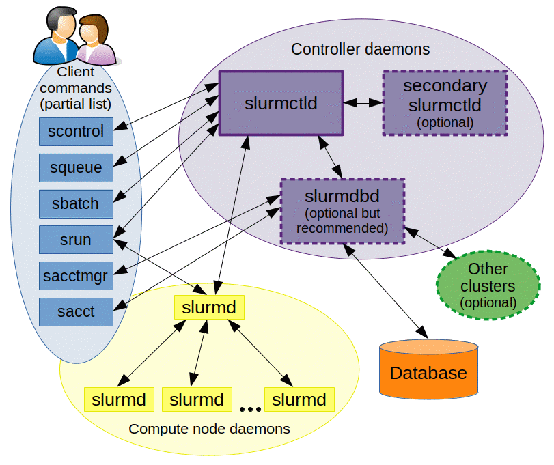
Architettura SLURM (Simple Linux Utility for Resource Management)

Slide 4
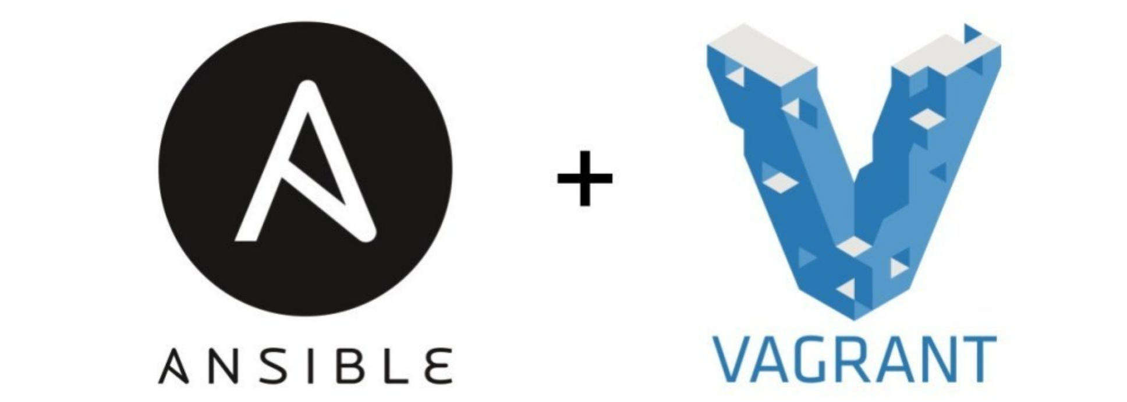


Ambiente di lavoro
Vagrant & Ansible: virtual Infrastructure as Code (IaC), per la configurazione e il management di molteplici VM
Repository Git: copia locale + copia remota sulla piattaforma GitLab del DISI
creazione di un branch di lavoro separato, denominato “tirocinio”

Slide 5

Risoluzione DNS
dnsmasq: local DNS resolver + DHCP server
I nodi della LAN eseguono una richiesta DHCP a dnsmasq, che concede un lease di un indirizzo IP all’interno di un range, registrando allo stesso tempo l’hostname corrispondente.
In questo modo, i nodi possono richiedere (a dnsmasq) la risoluzione di un hostname nella LAN, ricevendo l’indirizzo IP in risposta.
controller
DNS resolution
192.168.10.23

Slide 6

DB per la registrazione delle attività
MariaDB: Database Management System (DBMS) relazionale, basato su MySQL
slurmdbd: demone responsabile per l’interfacciamento con il DBMS e la registrazione delle attività SLURM
È necessario impostare correttamente i privilegi nel DB, affinché il demone possa svolgere la sua funzione.
slurmdbd diventa essenziale sia per la configurazione della federazione di cluster, sia per l’impostazione della priorità di scheduling.

Slide 7
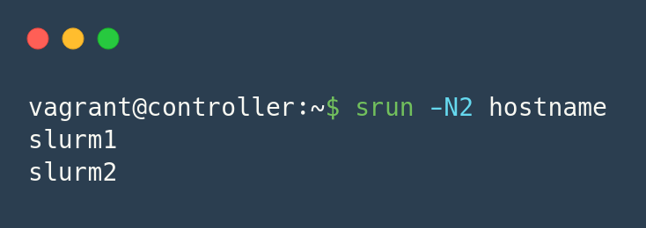
Cluster singolo
Attivazione del singolo cluster SLURM, costituito da un nodo controllore (che esegue slurmctld e slurmdbd) e due nodi worker (che eseguono slurmd).
Esempio di sottomissione di un job:
(il programma hostname viene eseguito su entrambi i nodi worker, grazie all’opzione -N)

Slide 8
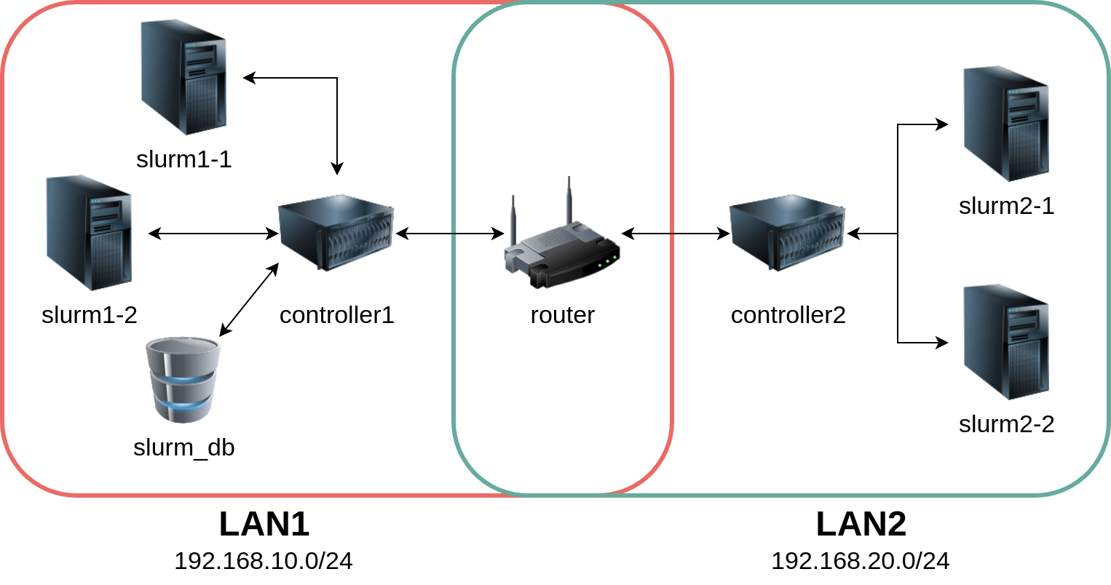
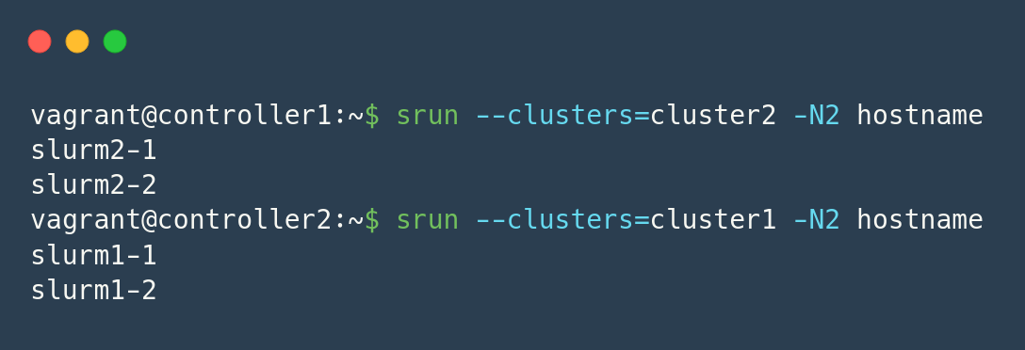
Topologia della federazione
Introduzione di router e del secondo cluster
Modifica alle configurazioni di dnsmasq e SLURM
Registrazione della federazione nel DB
NB: i cluster appartenenti a una federazione devono condividere il medesimo DB
Esempio di sottomissione di job in una federazione

Slide 9
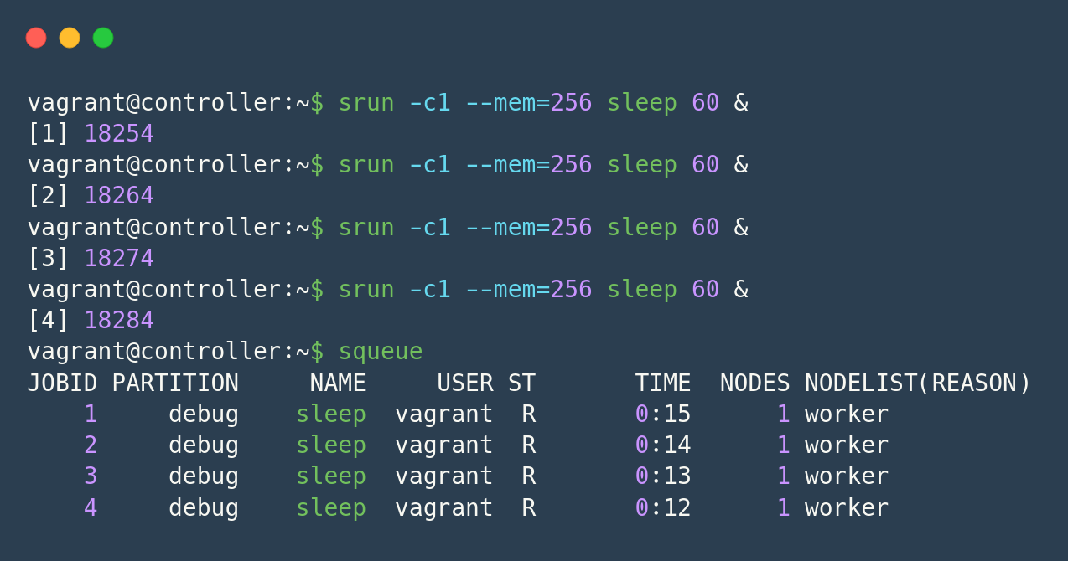
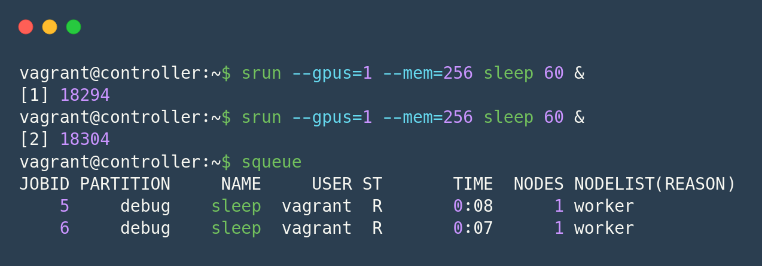
Condivisione di risorse (CPU, RAM, GPU)
Attivazione del plugin select/cons_tres (consumable trackable resources)
Configurazione aggiuntiva per le GRES (generic resources), di cui la GPU fa parte
Esecuzione parallela di 2 job (ciascuno richiedente 1 GPU) su un singolo nodo da 2 GPU
Esecuzione parallela di 4 job (ciascuno richiedente 1 CPU e 256 MB di RAM) su un singolo nodo da 4 CPU e 1 GB di RAM

Slide 10
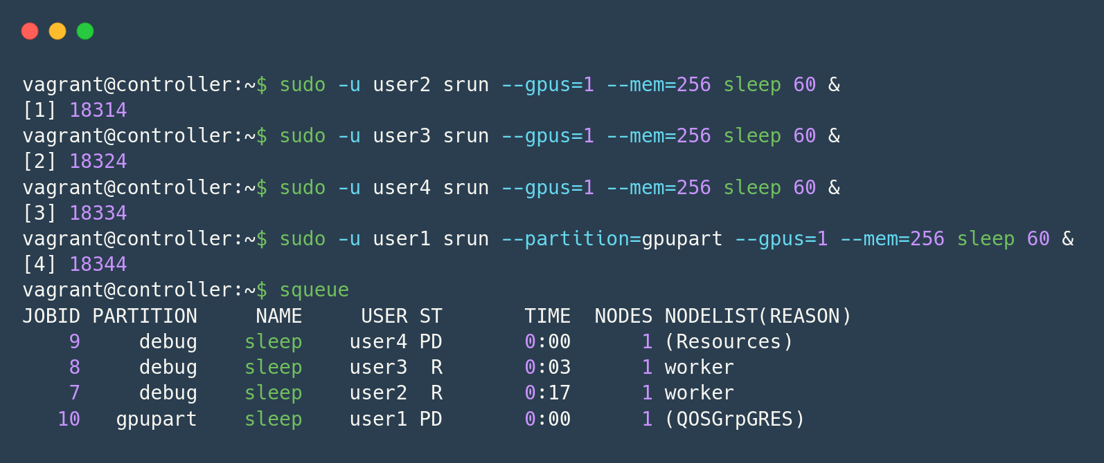
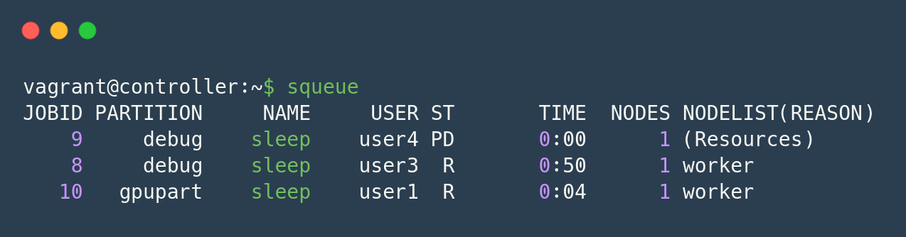
Priorità di scheduling
Definizione di una partizione separata, accessibile solo da un determinato utente
Attivazione del plugin priority/multifactor (per impostare la priorità di una partizione su una GPU)
Registrazione nel DB della nuova partizione e delle varie associazioni utente
termine del job 7
Grazie alla sottomissione nella partizione gpupart, il job dell’utente prioritario viene eseguito prima
Job 9 e 10 in contesa di risorse (in particolare, una GPU)

